Slide 1
离 散 数 学
第一章：集合论

Slide 2
有限集和无限集
集合A中元素的数目称为集合A的基数（base number)，记为|A|。
如|A|是有限的，则称集合A为有限集，
如|A|是无限的，则称集合A为无限集。
例1.2.13 求下列集合的基数。
（1）A =Φ ； （2）B = {Φ}；
（3）C = {a, b, c}；（4）D = {a, {b, c}}。
解 |A| = 0，
|B| = 1，
|C| = 3，
|D| = 2。

Slide 3
m元子集
定义1.2.6 如果一个集合A含有n个元素，则称集合A为n元集，称A的含有m个(0≤m≤n)元素的子集为A的m元子集。
任给一个n元集，怎样求出它的全部m元子集？
例1.2.14 设A={1,2}，求出A的全部m元子集。
∵n=|A| = 2，m≤n
∴ m=0,1,2。
∴当 m=0 时，得到0元子集：Φ；
当 m=1 时，得到1元子集：{1}, {2}；
当 m=2 时，得到2元子集：{1, 2}。
解 A的全部m元子集是Φ、{1}、{2}和{1, 2}。
分析

Slide 4
子集总数
一般来说，对于n元集A，它的m（0≤m≤n）元子集有C(n,m)个，所以不同的子集总数有：
C(n,0)+ C(n,1)+ … + C(n,n)＝(1+1)^{n}＝2^{n}
所以，n元集共有2^{n}个子集。

Slide 5
幂集
定义1.2.7 设A为任意集合，把A的所有不同子集构成的集合叫做A的幂集(power set)，记为P(A)或2^{A}。
其符号化表示为
P(A)＝{x|一切x⊆A}
该集合又称为集族(family of set)。
对集族的研究在数学方面、知识库和表处理语言以及人工智能等方面都有十分重要的意义。

Slide 6
例1.2.15
计算下列幂集
（1）P(Φ)；（2）P({Φ})；（3）P({a,{b,c}})。
解 （1）P(Φ) = {Φ}；
（2）P({Φ}) = {Φ, {Φ}}；
（3）P({a,{b,c}})={Φ,{a},{{b,c}},{a,{b,c}}}。
显然，若集合Ａ有ｎ个元素，则集合Ａ共有2^{|A|}个子集，即：
  |P(A)|＝ 2^{|A|}。

Slide 7


1.2.5 集合的运算
定义1.2.8 设A、B是两个集合，
(1)并集 A∪B={x|x∈A或x∈B}
(2)交集 A∩B={x|x∈A且x∈B}
(3)差集 A-B={x|x∈A且x∉B}
(4)补集 =U-A={x|x∈U且x∉A}
(5)对称差集 A⊕B={x|(x∈A)且(x∉B)或(x∈B)且(x∉A)}
U
U
U
U
U
A
B
A
B
A
A
B
A
B
并集
交集
差集
补集
对称差集

Slide 8
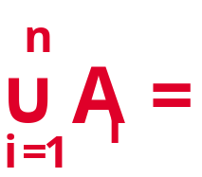
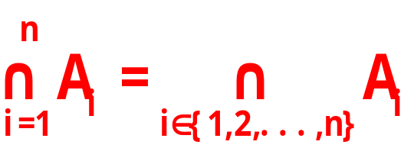
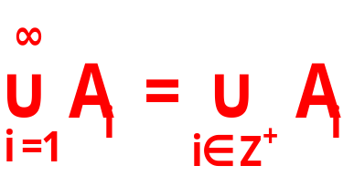
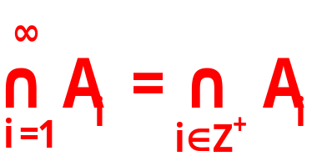
推广
A₁∪A₂∪A₃∪……∪A_{n}
={x|(x∈A₁)或(x∈A₂)或……或(x∈A_{n})}
＝A₁∩A₂∩A₃∩……∩A_{n}
＝{x|(x∈A₁)且(x∈A₂)且……且(x∈A_{n})}
当n无限增大时，可以记为：
＝A₁∪A₂∪A₃∪…
＝ A₁∩A₂∩A₃∩…

Slide 9
定理1.2.5
幂等律:Ａ∪Ａ=Ａ；Ａ∩Ａ=Ａ；
交换律:Ａ∪Ｂ=Ｂ∪Ａ;Ａ∩Ｂ=Ｂ∩Ａ
结合律:Ａ∪(Ｂ∪Ｃ)=(Ａ∪Ｂ)∪Ｃ；
  Ａ∩(Ｂ∩Ｃ)=(Ａ∩Ｂ)∩Ｃ；
恒等律:Ａ∪Φ=Ａ； Ａ∩Ｕ=Ａ；
零 律:Ａ∪Ｕ=Ｕ； Ａ∩Φ=Φ；
分配律:Ａ∩(Ｂ∪Ｃ)=(Ａ∩Ｂ)∪(Ａ∩Ｃ)
  Ａ∪(Ｂ∩Ｃ)=(Ａ∪Ｂ)∩(Ａ∪Ｃ)
吸收律:A∩(A∪B)=A; A∪(A∩B)=A；

Slide 10

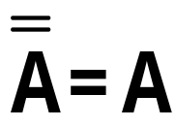
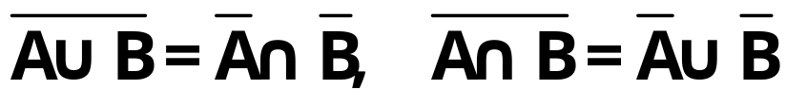

定理1.2.5(续）
A - A = Φ；
A - B = A - (A∩B)；
(A - B) - C = A - (B∪C)；
A∪(B-A) = A∪B；
A - B =A∩ ；
否定律： ；
DeMorgan律： ；
矛盾律： A∩ ＝Φ；
排中律：A∪ ＝U。

Slide 11
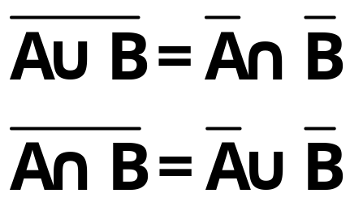
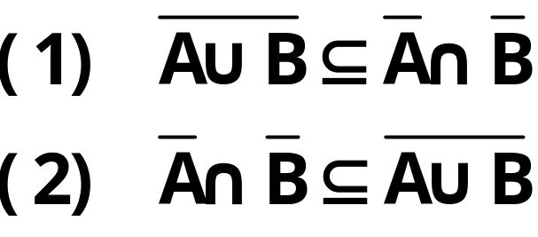
选取证明
DeMorgan律：
分析
定理1.2.2 设A、B是任意两个集合，则
A⊆B，B⊆A ⇔ A=B

Slide 12
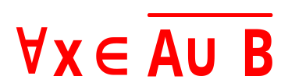
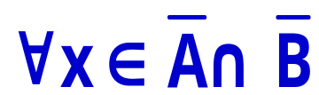

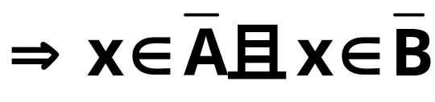
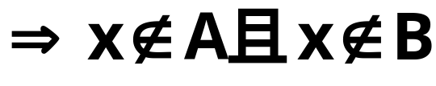
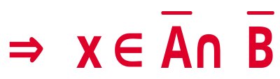
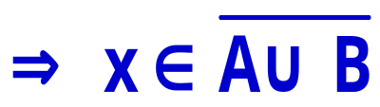
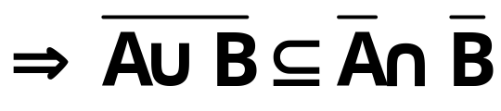
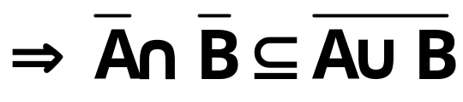
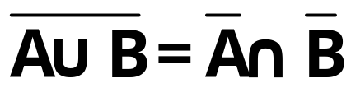
证明（a）：
①
②
由①、②知，

Slide 13


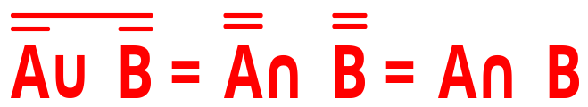
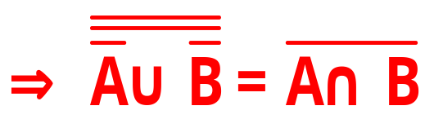
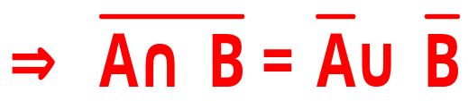
证明（b）：
在 中，用 和 分别取代A和B，则有

Slide 14
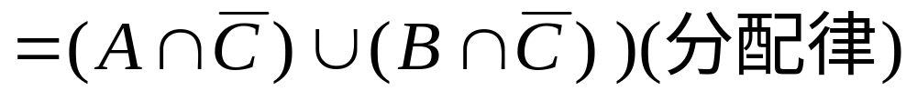
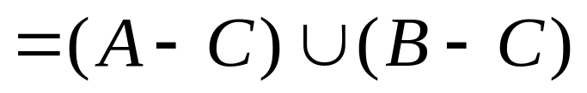
例：(A∪B)-C=(A-C)∪(B-C)

Slide 15
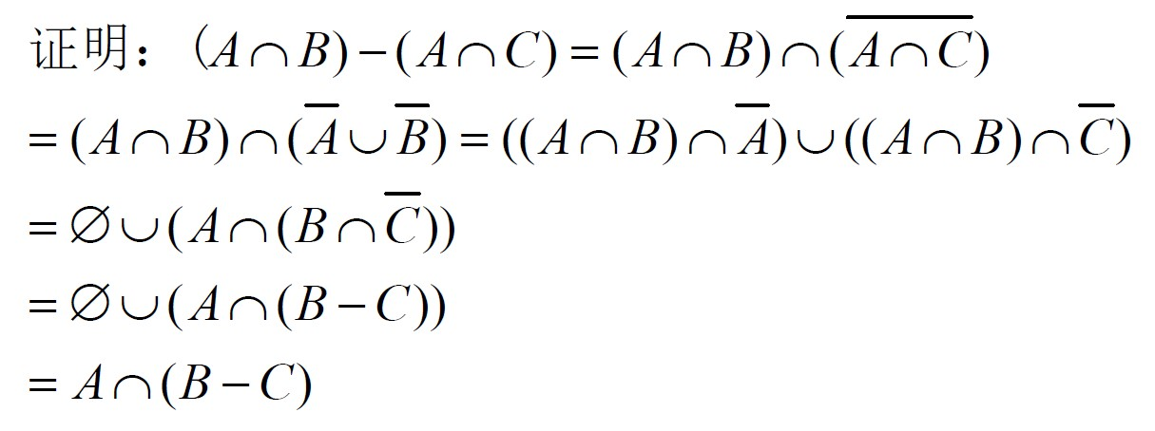
例 证明(A∩B)-(A∩C)=A∩(B-C)

Slide 16
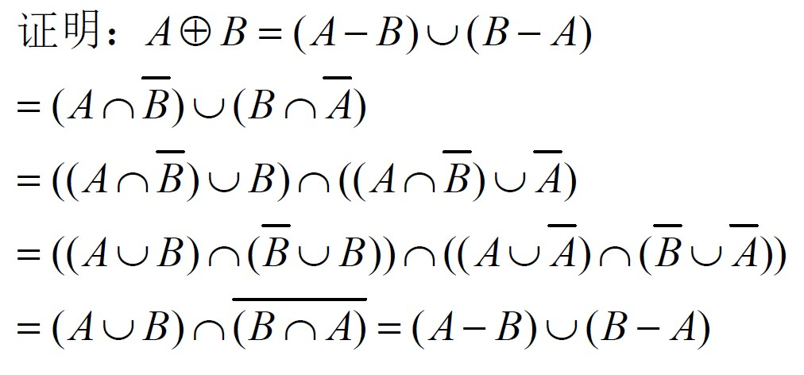
例 证明A⊕B=(A∪B)-(A∩B)

Slide 17
笛卡尔积
一 有序对：两个对象按一定次序组成一对，称为有序对(a, b)。
  （a, b)=(c, d) ⇔ a=c和b=d。
二 有序n元组：n个对象的序列a₁, a₂, ……, a_{n}组成一组称为有序n元组，记为(a₁, a₂, ……, a_{n})，其中a_{i}称为第i个分量。
  两个有序n元组相等 ⇔ 每个对应分量相等。
笛卡尔积：
两个集合A和B，定义A和B的笛卡尔积为A×B={(a, b) | a∈A, b∈B}，又称A×B为A和B的直积。
n个集合A₁, A₂, ……, A_{n} , A₁× A₂×……×A_{n}={(a₁, a₂, ……, a_{n}) | a_{i}∈A_{i}, i=1, ……, n}。
若对所有i，A_{i}=A, 则A₁× A₂×……×A_{n}记为A^{n}。

Slide 18
1.3 无限集
有限集
无限集
量 变
质 变
无限集合无法用确切的个数来描述，因此，无限集合有许多有限集合所没有的一些特征，而有限集合的一些特征也不能任意推广到无限集合中去，即使有的能推广，也要做某些意义上的修改。

Slide 19
自然数集合的递归定义
后继集合：设A是任一给定集合，A∪{A}称为A的后继集合，简称后继，记为A⁺。
设N为自然数集合, 它的递归定义如下:
(1)(基础)∅∈N。
(2)(归纳)如果n∈N, 则n⁺∈N(这里n⁺=n∪{n})。
(3)(闭合)如果S⊆N,且S满足(1)、(2)，则S=N。

Slide 20
自然数集的元素
按上述定义自然数集的元素为:
∅, ∅⁺, (∅⁺)⁺, ((∅⁺)⁺)⁺, …，
即为: ∅, ∅∪{∅}, ∅∪{∅}∪{∅∪{∅}}, …,
可以简化为:∅ ,{∅},{∅,{∅}},…。

Slide 21
冯•诺依曼用集合方式定义自然数
用记号:=给这些集合命名,例如∅命名为数0,记为0:=∅。于是,
0:=∅;
1:=0⁺={∅}={0};
2:=1⁺={∅,{∅}}={0,1};
3:=2⁺={∅,{∅},{∅,{∅}}}={0, 1, 2}
…
n:＝{0,1,2,3,...n-1}
故 N＝{0,1,2,3,...,n,...}
一般地, 若已给出n, 则n+1:=n⁺={0,1, 2, …, n}

Slide 22
自然数n的性质
自然数的定理:
(1)0不是任何自然数的后继。
(2)任何自然数的后继是唯一的。
(3)如果n⁺=m⁺,则n=m。

Slide 23
关于自然数的皮亚诺(Peano)公理
皮亚诺(Peano)公理
(1)0∈N;
(2)对每一个n∈N,恰存在一个n⁺∈N(称n⁺为n的后继);
(3)不存在一个n∈N,使n⁺=0;
(4)如果n⁺=m⁺, 则n=m;
(5)如果S⊆N,且①0∈S; ②如果n∈S, 那么n⁺∈S, 则S=N。

Slide 24
1.3.1 可数集合与不可数集合
问题 {1,2,3,…}与{1²,2²,3²,…}哪个集合的元素更多？

Slide 25
等势的概念
定义1.3.1 设A，B是两个集合，若在A，B之间存在1-1对应(双射)的关系：
ψ：A→B
则称A与B是等势的(equipotential)，记为：A∼B。
也称集合A与B等势(equipotent)。
注意：若A＝B，则 A∼B。
（√）
若A∼B，则 A＝B
（×）

Slide 26
无限集合的真子集
定理：无限集必与它的一个真子集等势。
证明：
设A是任意无限集，在A中可任取一个元素记为a₁，A-{a₁}是非空无限集。然后在A-{a₁}中可任取一个元素记为a₂， A-{a₁, a₂}是非空无限集。继续进行下去，从A中可取出一列元素a₁, a₂,……，将A-{a₁, a₂,……}记为Â，
A=Â∪ {a₁, a₂,……} 。
从A中取出一个真子集B=Â∪{a₂, a₄,……}，那么存在双射f:A→B，使
f(a_{i})=a_{2i}, i=1, 2,……
f(x)=x, x∈Â
因此A∼B。
推论： 凡不能与自身的任一真子集等势的集合为有限集。

Slide 27
可数集合(可列集）
定义1.3.2 凡是与自然数集合等势的集合，均称为可数集合(可列集)(Countable Set )。可数集合的基数记为：א₀ (读作阿列夫零) 。
例1.3.1 下列集合都是可数集合：
1)O⁺＝{x|x∈N，x是正奇数};
2)P＝{x|x∈N，x是素数};
3)有理数集合Q;
4)设Σ={a,b,c}，Σ上所有有限非空字符串的集合为Σ⁺，则Σ⁺为可数集。

Slide 28
解：1）
在O⁺与N之间建立1-1对应的关系 f：N→O⁺ 如下：
N ０ １ ２ ３ ４ ... ｎ ...
ｆ ↓ ↓ ↓ ↓ ↓ ... ↓ ...
O⁺ １ ３ ５ ７ ９ ... 2n+1 ...
所以，O⁺是可数集合。

Slide 29
2）
在P与N之间建立1-1对应的关系f：N→P如下：
N ０ １ ２ ３ ４ ...
ｆ ↓ ↓ ↓ ↓ ↓ ...
P ２ ３ ５ ７ 11 ...
所以，P是可数集合。

Slide 30
3) 证明：
先证明正有理数集Q⁺是可数集
设负有理数集为Q⁻，再同理证Q⁻是可数集。
Q=Q⁺ ∪ Q⁻ ∪{0}，所以Q是可数集。

Slide 31
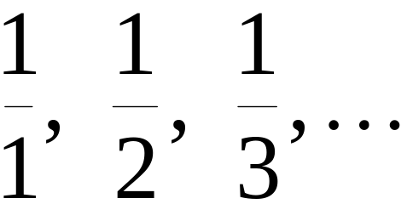
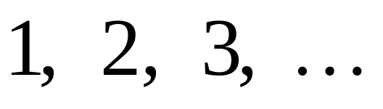
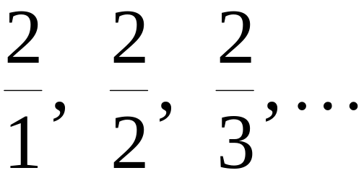
Naïve Approach
Nominator 1
Rational numbers:
Correspondence:
Positive integers:
Doesn’t work:
we will never count
numbers with nominator 2:

Slide 32










Better Approach

Slide 38
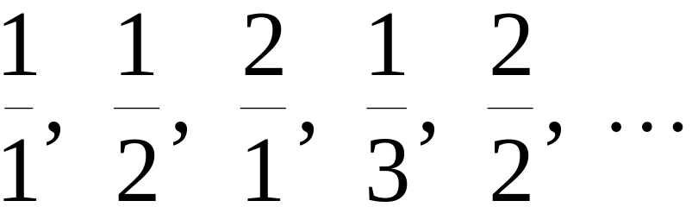
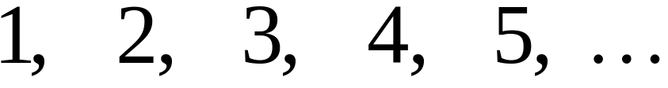
Rational Numbers:
Correspondence:
Positive Integers:

Slide 39
4) 证明:
Σ={a,b,c}，Σ上所有有限非空字符串的集合Σ⁺为可数集合

Slide 40








Naive enumerator:
Produce the strings in lexicographic order:
Doesn’t work:
strings starting with
will never be produced

Slide 41
Better procedure:
Proper Order
(Canonical Order)
1. Produce all strings of length 1
2. Produce all strings of length 2
3. Produce all strings of length 3
4. Produce all strings of length 4
……

Slide 42

















length 1
Produce strings in
Proper Order:
length 2
length 3

Slide 43
定理1.3.1
两个有限集合等势当且仅当它们的元素个数相同；
有限集合不和其任何真子集等势；
可数集合可以和其可数的真子集等势。
任一无限集合必有一个可数子集。
可数集的任何无限子集必为可数集。
可数集中加入有限个元素(或删去有限个元素), 仍为可数集。
两个可数集之并仍为可数集。
可数个可数集之并仍为可数集。

Slide 44
定理：可数集的任何无限子集必为可数集。
证明：设A是可数集，A中的元素可以排成a₀, a₁, a₂, a₃, a₄, ……。设B是A的任一无限子集，它的元素也是A的元素，并且可以排列成：a_{n0}, a_{n1}, a_{n2}, ……。所以B是可数集。

Slide 45
定理：可数集中加入有限个元素(或删去有限个元素), 仍为可数集。
证明：设A={a₀, a₁, a₂, ……, a_{n}, …}是可数集。设在A中加入有限个元素b₁, b₂, …, b_{m}, 且它们均与A的元素不相同，得到新的集合B。则B的元素也可以排成无穷序列b₁, b₂, …, b_{m}, a₀, a₁, a₂, ……, a_{n}, ……，所以B={b₁, b₂, …, b_{m}, a₀, a₁, a₂, ……, a_{n}, ……}为可数集。

Slide 46
定理：两个可数集之并仍为可数集。
证明：设A₁={a₀, a₁, a₂, ……, a_{n}, …}， A₂={b₀, b₁, b₂, ……, b_{n}, …}均为可数集。不妨设A₁和A₂不相交，即无公共元素。 A₁∪A₂的元素可以排成无穷序列，即： a₀, b₀, a₁, b₁, a₂, b₂, ……, a_{n}, b_{n}, … …，所以B={a₀, b₀, a₁, b₁, a₂, b₂, ……, a_{n}, b_{n}, … …}为可数集。
推论：有限个可数集之并仍为可数集。

Slide 47
定理：可数个可数集之并仍为可数集。
证明：不妨设可数个可数集为A₁, A₂, …，都是互不相交的。 A₁={a₁₁, a₁₂, a₁₃, …, a_{1n}, …}, A₂= {a₂₁, a₂₂, a₂₃, …, a_{2n}, …},…设A=A₁∪A₂∪……, A中的元素排列次序按对角线方法，a₁₁, a₁₂, a₂₁, a₁₃, a₂₂, a₃₁, …,所以是可数集。

Slide 48
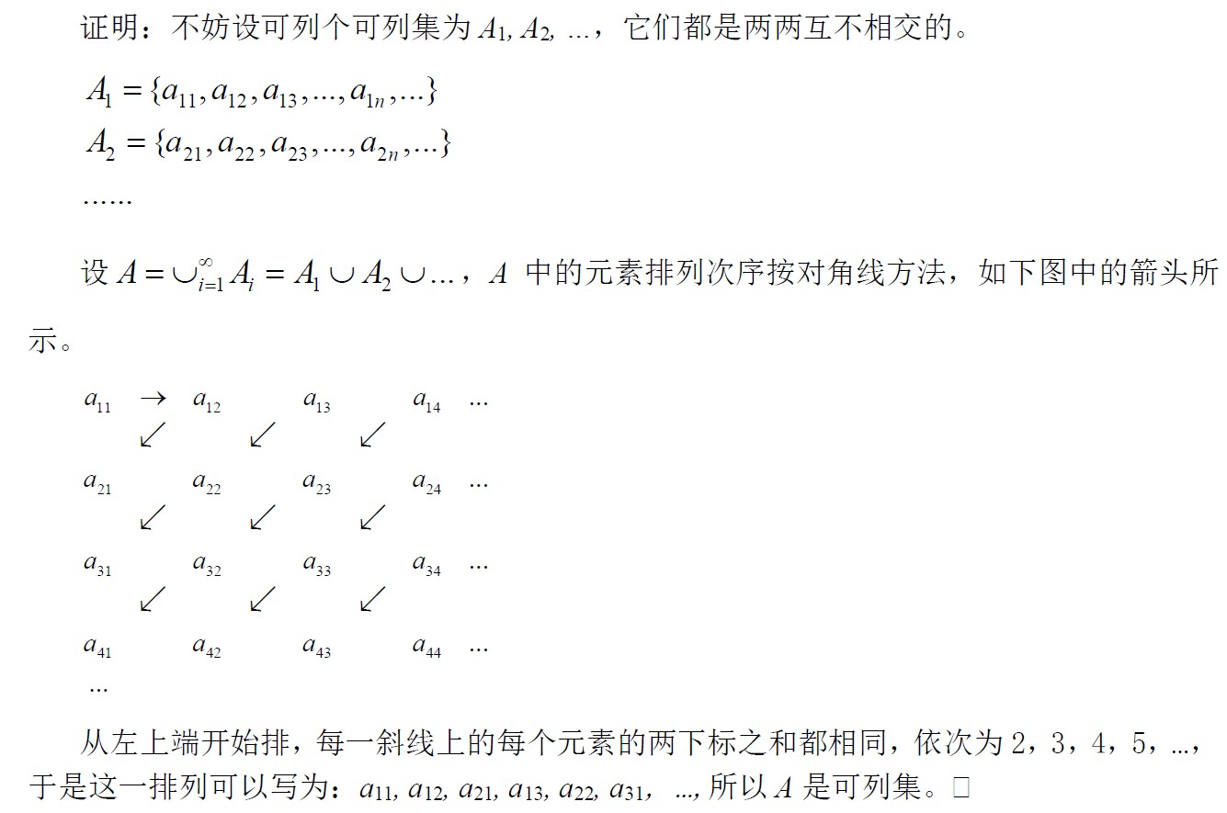

Slide 49
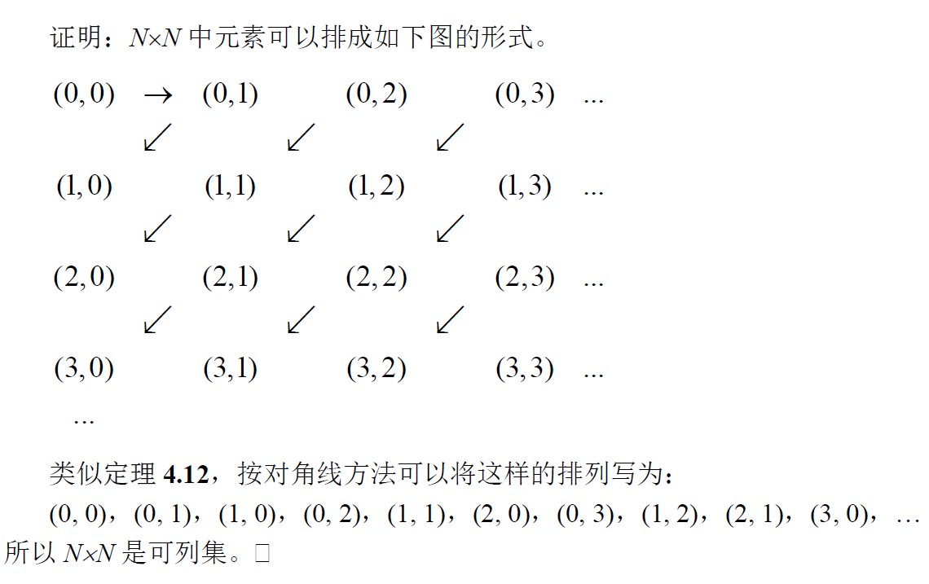
例 利用对角线方法证明N×N是可数集。

Slide 50
不可数集合
定义1.3.3
开区间(0,1)称为不可数集合，其基数记为为א(读作阿列夫)；
凡是与开区间(0,1)等势的集合都是不可数集合。

Slide 51
不可数集合
证明：假设(0,1)是可数集{a₀, a₁, a₂, ……, a_{n}, …}，且规定(0,1)中每个实数唯一地表示为一个尾数不全为0的十进制无限小数。于是
a₁: 0.s₁₁s₁₂s₁₃s₁₄……
a₂: 0.s₂₁s₂₂s₂₃s₂₄……
………………………
其中所有s_{ij}都是0, 1, …, 9，这十个数字中的一个。今作一个十进制小数t: 0.t₁t₂t₃……，其中，当s_{ii}≠1时，t_{i}=1；当s_{ii}=1时，t_{i}=2。则t与{a₀, a₁, a₂, ……, a_{n}, …}中任一个数都不相同。于是导致矛盾。因此(0, 1)是不可数集。
[例:a1=0.23794102…,a2=0.43590138…,a3=0.09118764…,a4=0.80553900…,t=0.3433]

Slide 52
定理1.3.2
设A是有限集或可数集,B是任一无限集, 则|A∪B|=|B|；
设实数a,b且a<b,则[a,b],[a,b),(a,b],(a,b)的基数均为א ；
实数和无理数集合的基数均为א。
证明：作双射f: [0,1]→[a, b]，f(x)=a+(b-a)x，对x∈[0,1]成立，于是得到[a,b]的基数为א 。

Slide 53
基数的比较
设A和B是两个集合, 若存在从A到B的单射, 则称A的基数小于或等于B的基数,记为|A|≤|B|或|B|≥|A|。若|A| ≤ |B|且|A|≠|B|, 则称A的基数小于B的基数, 记为|A|<|B|。

Slide 54
基数比较的性质
定理：设A, B, C是任意集合, 那么
(1)若A⊆B,则|A| ≤ |B|。
(2)若|A| ≤ |B|, |B| ≤ |C|, 则|A| ≤ |C|。

Slide 55
基数的比较
推论:若A是无限集, 则|N| ≤ |A|。
此推论说明可数集是无限集中基数最小的。由于[0,1]是无限集，且|[0,1]|= א ≠ℵ₀,所以א >ℵ₀。

Slide 56
基数的比较
策梅罗(Zermelo)定理：设A和B是任意两个集合, 那么|A|<|B|, |B|<|A|, |A|=|B|三者中恰有一个成立。
伯恩斯坦(F.Bernstein)定理：设A和B是两个集合，若|A|≤|B|，又|B|≤ |A|，则|A|=|B|。
定理：设A是有限集, 则|A|<ℵ₀< א 。

Slide 57
基数的比较
康托尔定理：对于任何集合A，必有|A|<|P(A)|。
康托尔连续统假设 (1900年Hilbet，23个未解决的
数学问题之一): 在ℵ₀与א之间没有其他的基数。
康托尔悖论：|S|与|P(S)|哪一个大？（S指所有集合的集合）

Slide 58
1.5 本章总结
与集合相关的概念和特殊集合：集合的定义、集合的表示、属于和不属于、子集、真子集、包含和真包含、幂集、空集、全集、基数、有限集、无限集等；
与集合运算相关的概念和定理：集合的交、并、差、补和对称差等五种运算的定义及相关定理。
有限与无限集合、可数与不可数集合以及它们的大小比较

